Slide 1

Исследовательский проект
«Мини -манекен кукла как средство для пошива и демонстрации народной одежды»
«Мини -манекен кукла как средство для пошива и демонстрации народной одежды»
Нефтеюганское районное муниципальное бюджетное учреждение дополнительного образования детей «Центр развития творчества детей и юношества»
г.п. Пойковский

Slide 2

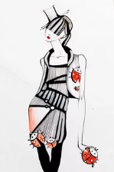

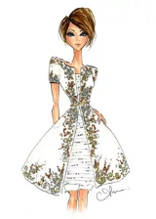
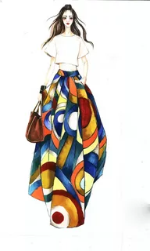
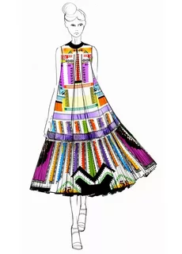
Проблема
Противоречия между желаниями и возможностями

Slide 3

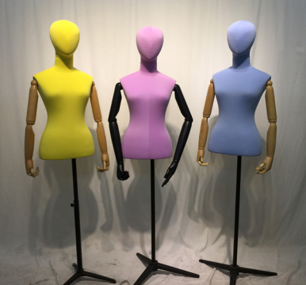
Актуальность:
Мини-манекен - это предмет, который необходим в работе дизайнеров одежды.
Готовые мини-манекены можно купить в отечественных интернет-магазинах, заказать из Америки или Японии. Но стоят такие манекены очень дорого и не всегда отвечают требованиям и задумкам дизайнера. Поэтому я решила сделать масштабный мини-манекен своими руками!

Slide 4
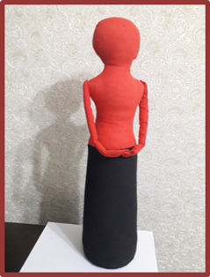
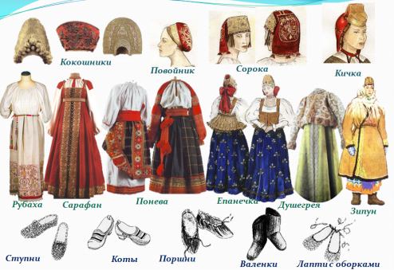
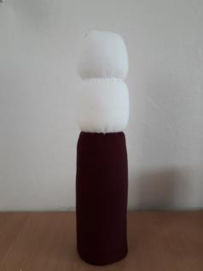
Гипотеза:
Если я создам мини-манекен, то смогу за более короткое время освоить принципы построения, пошива и декоративного оформления народного костюма.

Slide 5
Цель: разработать и изготовить куклу-манекен для пошива и демонстрации народной женской одежды.
Задачи:
- изучить историю манекена
- познакомиться с различными видами манекенов.
- ознакомиться с технологиями изготовления манекена.
- познакомиться с особенностями изготовления и применения мини-манекена.
- разработать собственные дизайнерские решения по созданию куклы-манекена для применения на занятиях по теме «Народный костюм».
- приобрести практические навыки по созданию мини-манекенов.
- изготовить собственный творческий продукт - куклу-манекен для демонстрации народного костюма.
Объект исследования: манекен и его использование в художественно-проектной и конструкторской деятельности модельера-дизайнера.
Предмет исследования: кукла-манекен для изготовления и демонстрации народной женской одежды.
Методы исследования.
Поисковый метод.
Данный метод предполагает поиск и сбор информации об истории развития и назначении манекена в швейном деле. Необходимо изучить фотоматериалы, иллюстрации, журнальные статьи, интернет сайты по теме проекта.
Сравнительный анализ.
В ходе исследования и анализа изученных материалов необходимо выявить особенности создания куклы-манекена и технологию пошива курского женского народного костюма.
Практический метод (коллективное творческое дело).
По результатам исследования и сравнительного анализа разработать выкройки для куклы–манекена; изготовить манекен; в соответствии с готовыми выкройками сшить демонстрационный экземпляр курского женского народного костюма.

Slide 6
Библиография:
В целях сбора и анализа информации в первую очередь следует изучить литературу и материалы интернета:
1.Киселева, Е.А. Народная одежда селян Курской области [Электронный ресурс] / Е.А
Киселева. – Режим доступа: http://old-kursk.ru/book/kraeved/kr90-3.html
2.Крестьянские костюмы в области соприкосновения Орловской, Курской и Черниговской губерний (Севский уезд Орловской губернии) /сост. Д. О. Святский. – Санкт-Петербург, 1910. – Режим доступа: http://diderix.petergen.com/lub-kost.htm
3.Курский народный костюм [Электронный ресурс]. – Режим доступа: http://www.gradmuzey.ru.
4.Народный костюм Курской губернии [Электронный ресурс]. – Режим доступа: http://vedelevka.ru/narodnye-kostyumy/666-narodnyj-kostyum-kurskoj-gubernii.html.
5.Алферова Е.Л. Костюм Курской губернии. – 2-е изд. – Курск, 2008.
6.Алферова Е.Л. Народный костюм Курской губернии. Курск, 2006.
7.Газазян А. Гардероб курянок XIX века // Друг для друга. 2010. № 43 (837) от 26 октября
8.Мозаика белгородского костюма. Буклет к 50-летию образования Белгородской области. Белгород. 2004.
9.Пармон Ф.М. Русский народный костюм. М., 1994.
10. http://topchiy.com.ua/wp-content/uploads/2013/06/img368.jpg
11. Выкройки текстильной куклы различных интернет сайтов.
12. Основа для народной куклы на различных интернет сайтах.

Slide 7
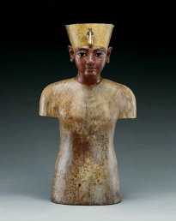
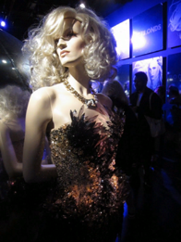
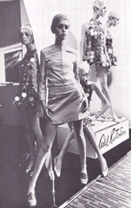
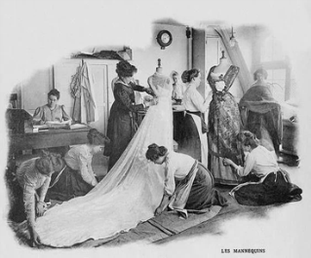
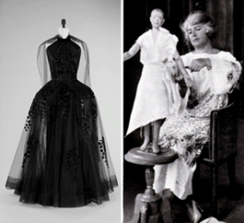
История создания манекенов

Slide 8
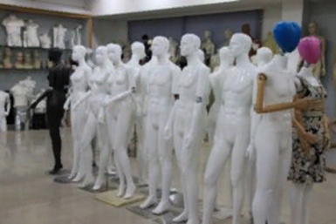
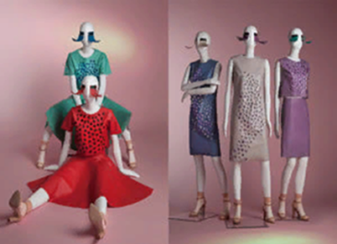
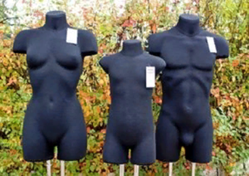
Виды манекенов и применение их на практике.
Человекообразные манекены
Авангардные
Специализированные

Slide 9
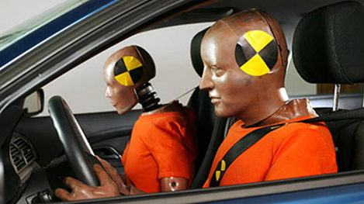
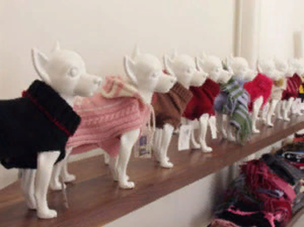
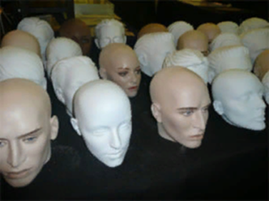
Испытательные
Манекены животных
Отдельные формы

Slide 10
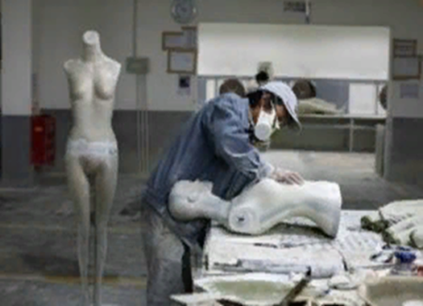
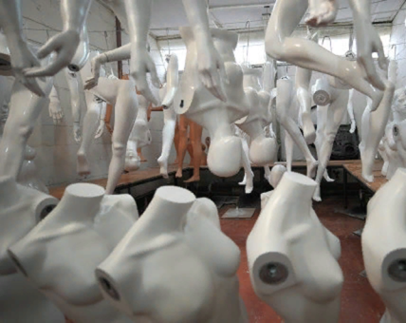
Промышленное производство манекенов.

Slide 11
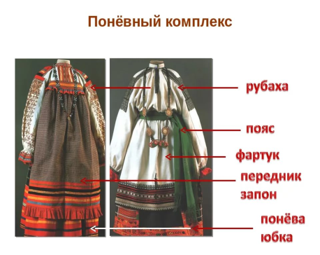
Южнорусский поневный комплекс
Понева состояла из 2 или 3 сшитых или частично сшитых между собой полотнищ ткани, собранных у пояса на шнур. Поневы шились из клетчатой шерстяной домоткани черного, темно-синего, реже красного цвета. В зависимости от способа соединения полотнищ ткани выделялось два типа понев - "распашные" и "глухие". По подолу и швам украшались орнаментальными мотивами, узорной каймой, понева украшалась блестками, бисером, золотным кружевом, лентами, тесьмой и т. п. Праздничные поневы-юбки обычно украшали по подолу полосками ткани и лентами. Ее полотнища могли быть как равной, так и различной длины (90 см и 1 м 30 см). Поверх рубахи с поневой надевали передник ("запан", "занавеска"). Покрой передников, как и рубах, был прямым.

Slide 12
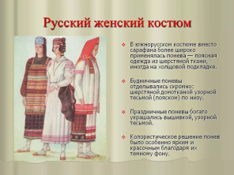
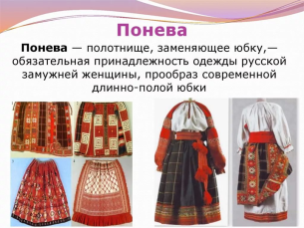
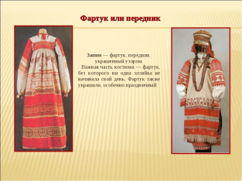
Поверх рубахи, поневы и запона по праздникам крестьянки надевали туникообразные нагрудники, напоминавшие укороченные рубахи.
Основным женским головным убором, входившим в поневный комплекс, была сорока.. На юге такой убор мог быть дополнен воткнутыми цветами, птичьими крашеными перьями. Южнорусские головные уборы отличались яркостью и насыщенностью декора. Для их создания использовались самые различные отделочные материалы: позумент, блестки, тесьма, пуговицы, бисер, птичьи перья, шерстяная бахрома, помпоны и т.п.
Столь же популярным было среди русских девиц ношение платков, Кичкообразные сложносоставные головные уборы постепенно упрощались, заменялись повойниками и платками.
К поясным украшениям южнорусского костюма относятся однолопастные (Воронежская губерния) и двулопастные прямоугольные подвески, располагавшиеся сзади, украшенные бусами, бисером, пуговицами, шерстяной бахромой.
До начала XX в. в крестьянской среде сохранялась плетеная лыковая обувь - лапти, которые носили и мужчины, и женщины, и дети.

Slide 13
Исследование
Особенности технологии изготовления куклы манекена и мини-манекена.
Изучать моделирование выкроек в несколько раз интереснее и результативнее, если у нас есть масштабный мини-манекен или кукла манекен для занятий. С ними нужно меньше ткани, меньше места и меньше времени для экспериментов с кроем! Для моделирования выкроек нужна практика! Нужно видеть, что получается после манипуляций с лекалами. Только так можно научиться искусству модельера!
Сделать манекен самостоятельно гораздо выгоднее, чем его купить!

Slide 14
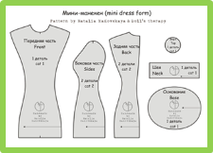
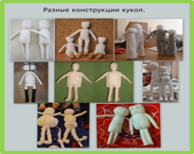
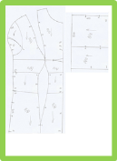
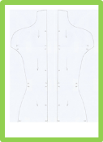
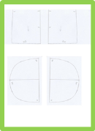
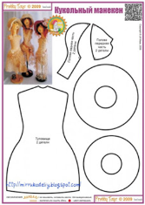
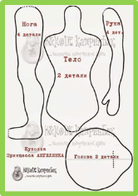
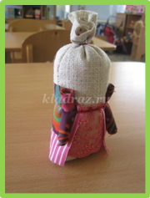
Сравнительный анализ изготовления выкроек мини-манекена, текстильной куклы и основы для народной куклы
На просторах интернета мы нашли готовые выкройки для изготовления мини манекенов. Они не имеют больших отличий. В основном - это шаблоны которые взяты со стандартных чертежей, без прибавки на свободное облегание в масштабе в 1:2 или 1:4.
Для изготовления текстильной куклы мы можем найти большое количество выкроек в интернете или купить при необходимости в магазине. Однако, почти все текстильные куклы, сделанные по данным выкройкам, неустойчивы и для них необходимо заказывать подставку для поддержки. Ознакомившись с интереснейшим рядом основ для изготовления народной куклы, я остановилась на выкройке основы и технологии изготовления куклы крупенички.
После проведения сравнительного анализа изготовления выкроек мини-манекена, текстильной куклы и основы для народной куклы, было решено провести эксперимент по созданию собственного мини - манекена куклы на основе готовых чертежей по телу человека, а вместо подставки было решено использовать выкройку основы изготовления куклы крупенички.

Slide 15
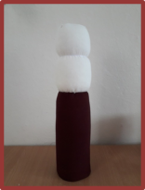
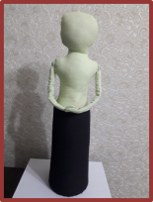

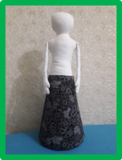
Творческая работа
Разработка собственных дизайнерских решений изготовления куклы-манекена
На данном слайде представлены разработанные нами собственных дизайнерские решения изготовления куклы-манекена. Мы взяли чертеж основы на фигуру без прибавок. Используя размеро-рост с данного чертежа, выкройки текстильной куклы, выкройку основы по технологии изготовления народной куклы крупенички, мы создали ряд эскизных разработок и выкроек для изготовле
В процессе практических экспериментов мы пытались добиться устойчивости манекена, применив вниз от бедер конусообразную нижнюю часть манекена, также мы попытались создать выраженный плечевой пояс, изящную линию талии, подвижные руки и соответствующие пропорции головы. Нам удалось добиться положительных результатов. Последний мини-манекен кукла, пошитый по нашим авторским выкройкам отвечал всем задуманным параметрам..

Slide 16
Алгоритм изготовления куклы-манекена
Для изготовления мини-манекена куклы понадобились следующие материалы и оборудование:
бязь, плотная костюмная ткань, синтепон, опилки, нитки, картон, клей «момент», иглы, выкройки для изготовления мини-манекена куклы, ножницы, швейная машина.
Алгоритм изготовления мини-манекена куклы следующий: раскладка изделия; раскрой изделия; стачивание плечевых и боковых швов; обтачивание рук манекена; стачивание боковых швов нижней части; притачивание стана к верхней части лифа; обработка донышка манекена; приклеивание к ткани картона клеем «момент»; наполнение верхней части манекена синтепоном; наполнение нижней части манекена опилками для устойчивости; пришивание донышка потайными стежками к стану манекена; окончательная отделка и чистка манекена; наполнение рук манекена синтепоном; обработка отверстия потайными стежками; закрепление рук к манекену пуговицами. Мини – манекен готов кукла готов.

Slide 17
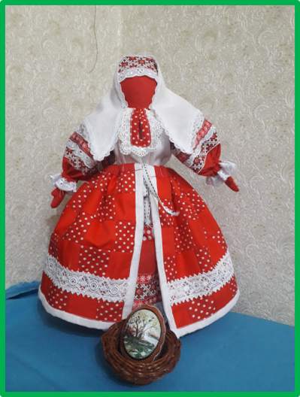
Технология изготовления южнорусского поневного комплекса
Для изготовления народного костюма понадобились следующие материалы и оборудование: сатин красный в белый горошек, алый; белая бязь; цветная бязь. В качестве отделки отобрали тесьму с имитацией вышивки, кружево, нитки, ножницы, швейная машина, выкройки..
Изделия мы отшивали по следующей технологии: раскладка лекал, раскрой изделий, стачивание основы для поневы из квадратных кусочков, сметывание и проведение примерки, втачивание кружева в низ поневы, обтачивание низа, края поневы белой подкладкой, обметывание верха, обработка потайными стежками верха, настрачивание места под кулиску, соединение двух частей поневы кулиской; наметывание кружева на разрез рубахи, обтачивание разреза бейкой, настрачивание отделочных деталей на рукава; стачивание рукавов с о станом рубахи ,обработка волана рубахи кружевом, тесьмой и тканью в горох, соединение оборки и рубахи по низу изделия, обработка низа рукавов кружевом, втачивание ластовицы в проймы рукавов, частичное стачивание боковых швов рубашки, стачивание нижнего шва рукавов одновременно с боковым швом рубашки, обработка горловины рубашки кружевом; оконательная отделка и чистка изделия; головной убор – повойник (обметать и подшить края). Комплект готов.

Slide 18
Выводы
В результате проделанной работы над проектом я пришла к выводу, что для того чтобы стать дизайнером, необходимо научиться создавать эскизы, разбираться в чертежах, выкройках и технологии изготовления народных костюмов, комплектов одежды в этно-стиле. А для этого нужно правильно распределять своё время и материальные затраты на обучение. Поэтому решение, разработать и изготовить мини-манекен куклу для пошива и демонстрации народной женской одежды, было нужным и своевременным.
Анализ литературы и интернет - сайтов позволил мне – ознакомиться с историей манекена, изучить различные виды манекенов, особенности их изготовления и применения. Мы выяснили, что промышленные манекены стоят дорого. Удовлетворить спрос покупателей не всегда удается. Соответственно многие любители пошива одежды и специалисты создают манекены и мини-манекеном по своему созданному образу. Во вторых, с масштабным манекеном изучать моделирование выкроек гораздо интереснее и результативнее; с ним меньше затраты на покупку ткани , он занимает мало места и у нас появляется больше возможностей для экспериментов с кроем. Поэтому, сделать манекен самостоятельно гораздо выгоднее, чем его купить.
Результаты исследования и проведения сравнительного анализа изготовления выкроек мини-манекена, текстильной куклы и основы для народной куклы, позволили разработать свою авторскую выкройку для изготовления мини-манекена куклы. Мини-манекен кукла, пошитый по нашим авторским выкройкам отвечает всем задуманным параметрам: он устойчив, у него выраженный плечевой пояс, подчеркнутая линия талии, подвижные руки и соответствующие пропорции головы. Он экономичен и прост в обработке. Над внешним видом манекена можно работать до бесконечности, создавая различные образы.
Для реализации поставленной цели, мы ознакомились с разными вариантами южнорусского комплекса народного костюма. На основе полученных данных мы создали костюм в этно-стиле для демонстрации на кукле мини-манекене. Замена старинных тканей и старых методов обработки на современные были выбраны удачно, соответственно внешний вид данного костюма остался ярким и красивым.
Созданные мини-манекены мы считаем удачным изобретением. Мини-манекены куклы можно использовать не только в профессиональной деятельности, но и для демонстрации различных коллекций одежды на выставках и конкурсах, а также показывать и продавать как сувенирную продукцию на праздничных ярмарках.

Slide 19
ССс
Спасибо за внимание !

